Slide 1
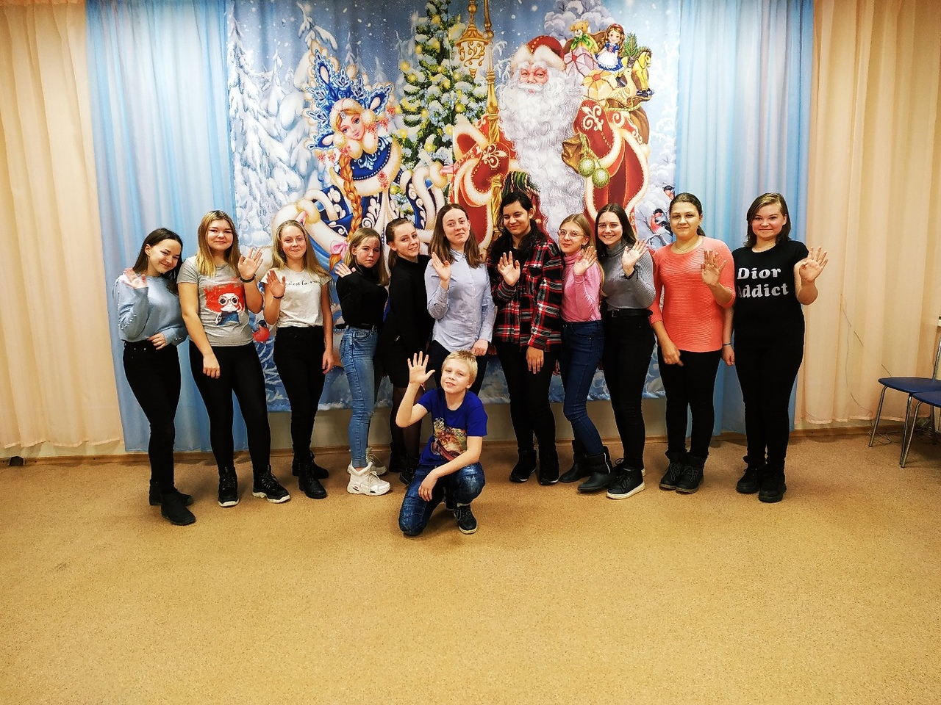
Отряд волонтеров «Новое поколение»
БУ СО ВО «КЦСОН Уст –Кубинского района»

Slide 2
Основные направления деятельности
Пропаганда ЗОЖ
Помощь жителям села Устье
Посещение пожилых людей проживающих в специальном жилом доме для одиноких престарелых граждан
Помощь приютам бездомных животных
Новогодний марафон поздравлений
Участие в экологических акциях

Slide 3
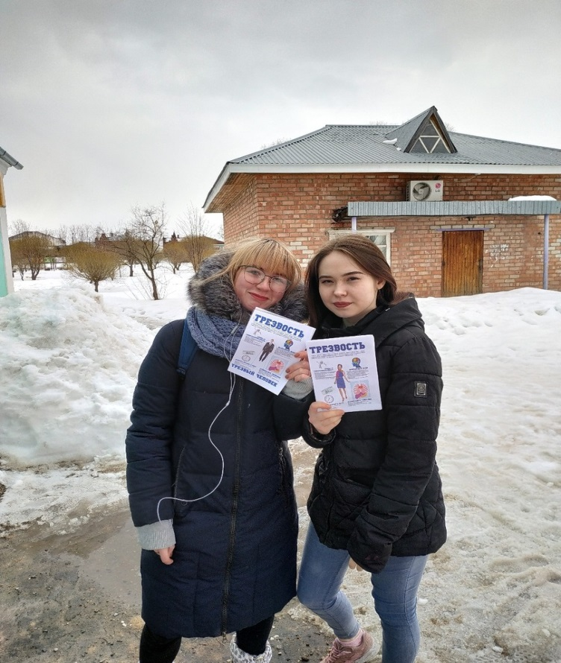
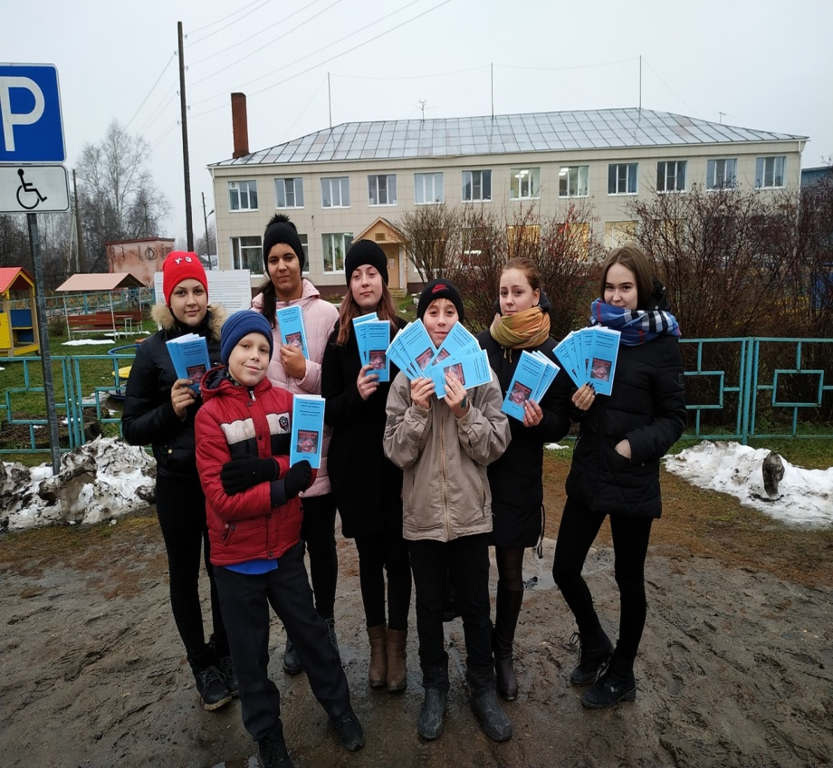
Пропаганда ЗОЖ

Slide 4
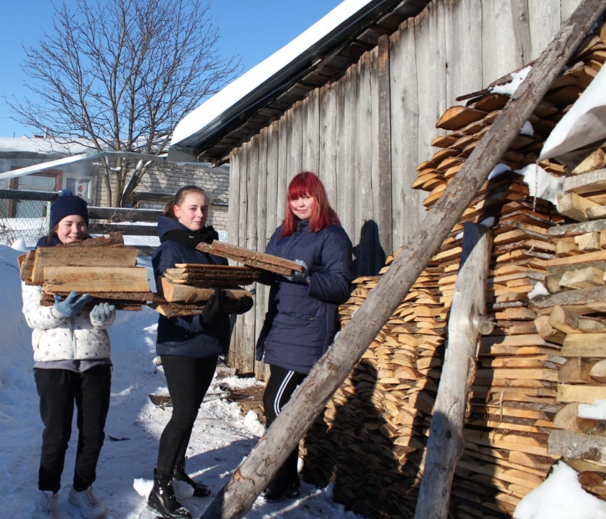
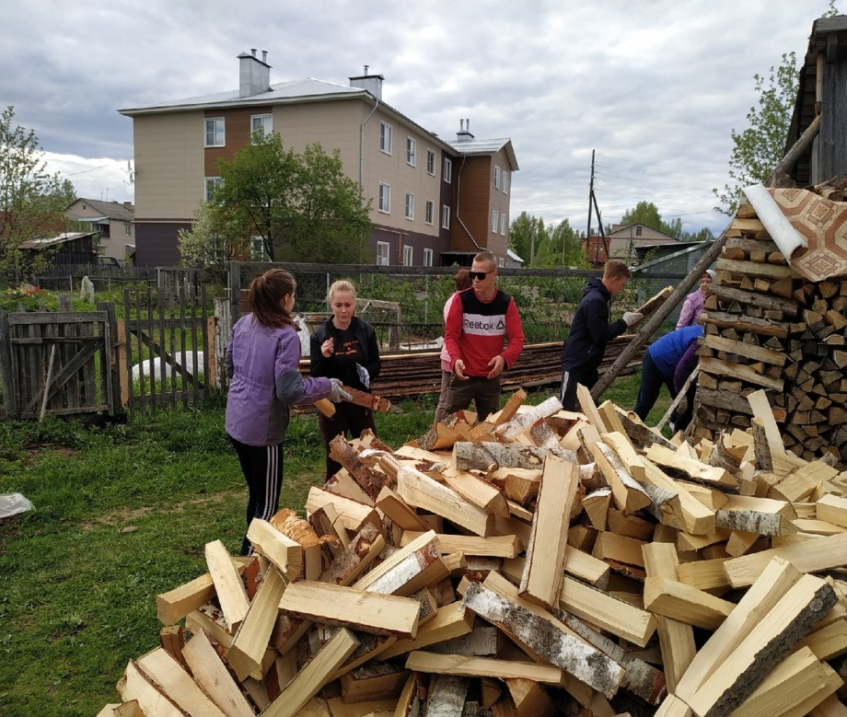
Помощь жителям села Устье

Slide 5
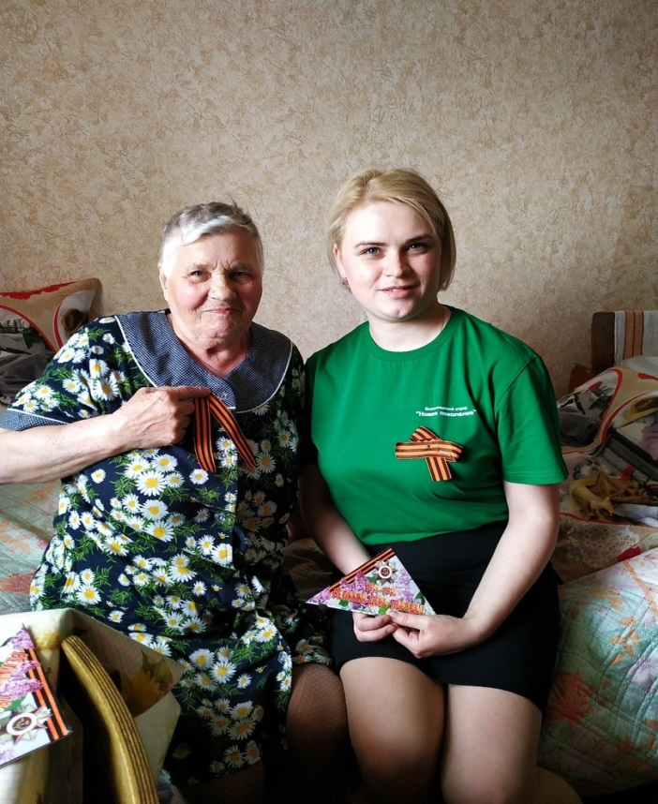
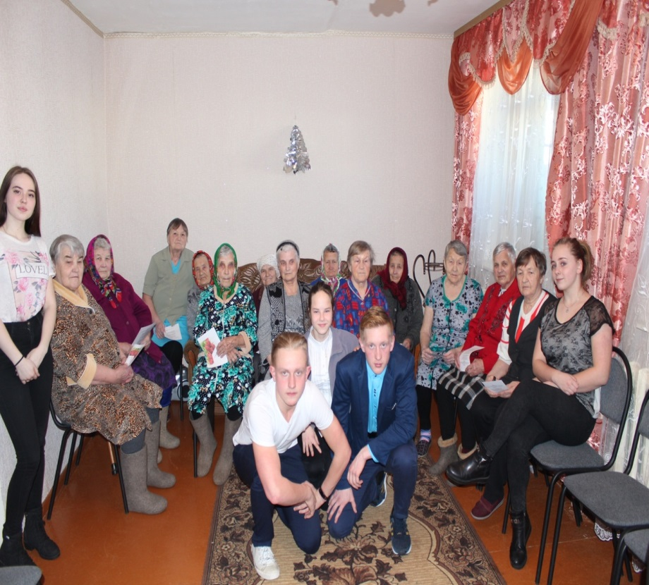
Посещение пожилых людей проживающих в специальном жилом доме для одиноких

Slide 6
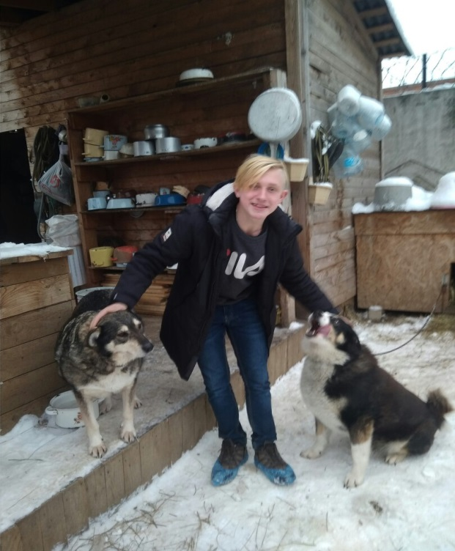
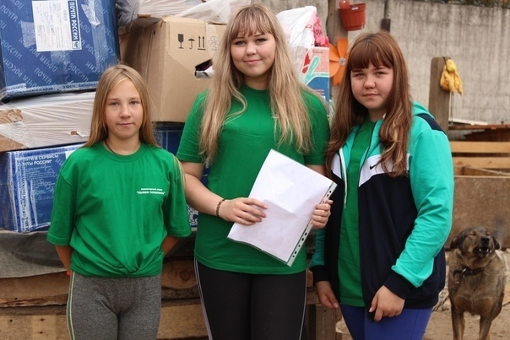
Помощь приютам бездомных животных

Slide 7
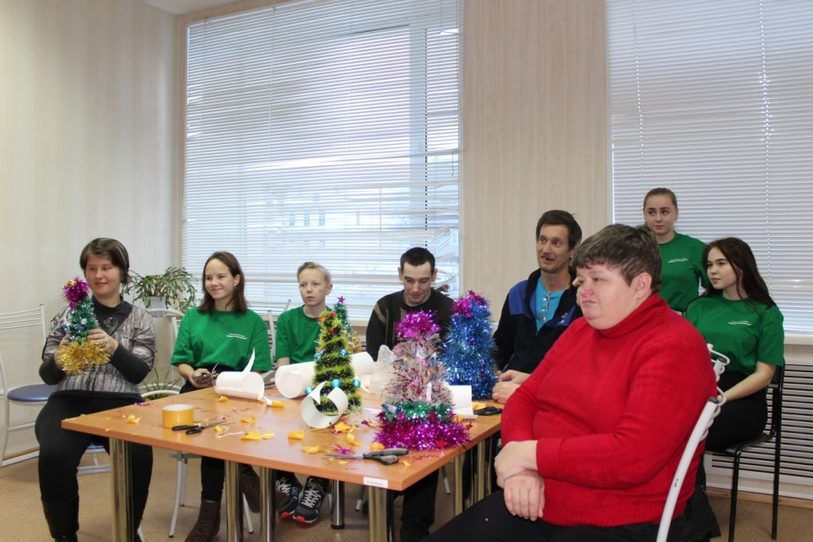
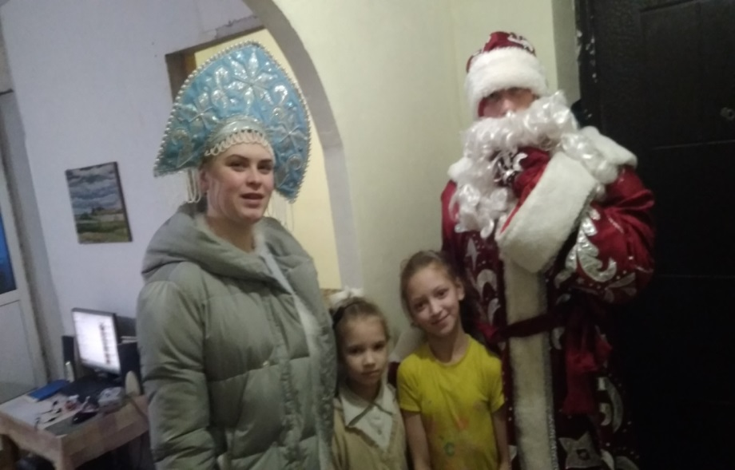
Новогодний марафон поздравлений

Slide 8
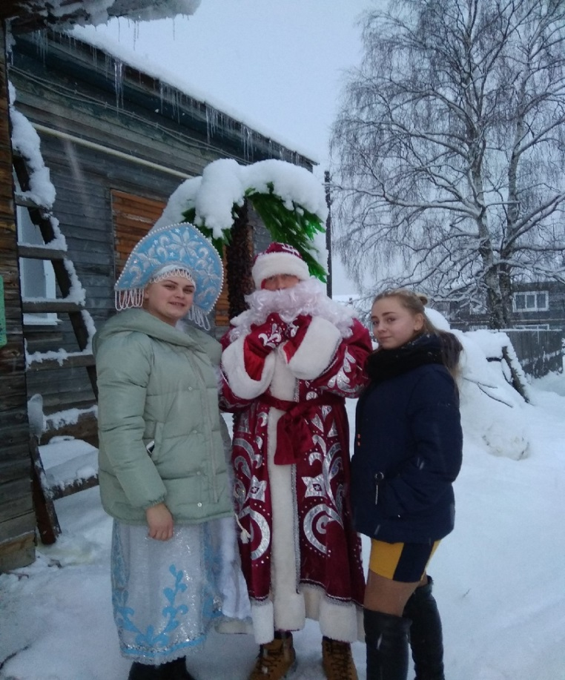
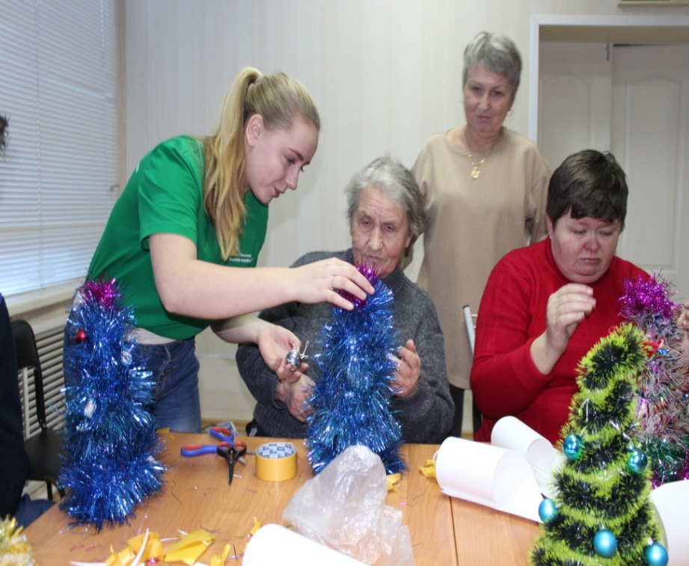

Slide 9
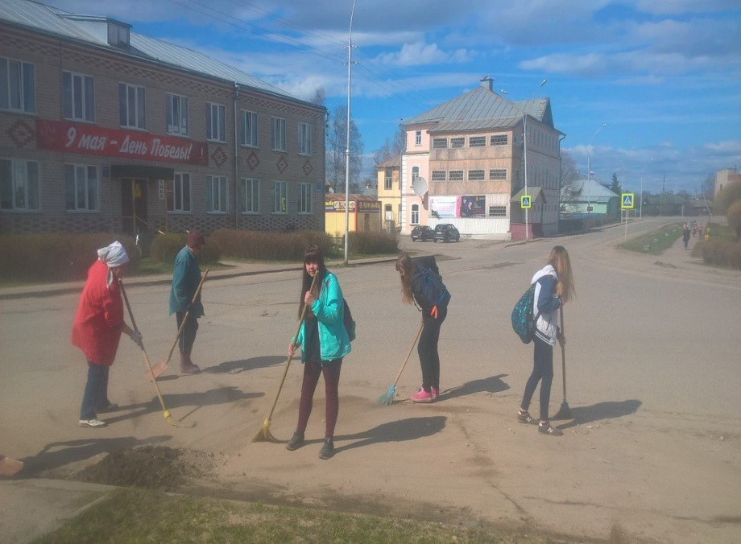
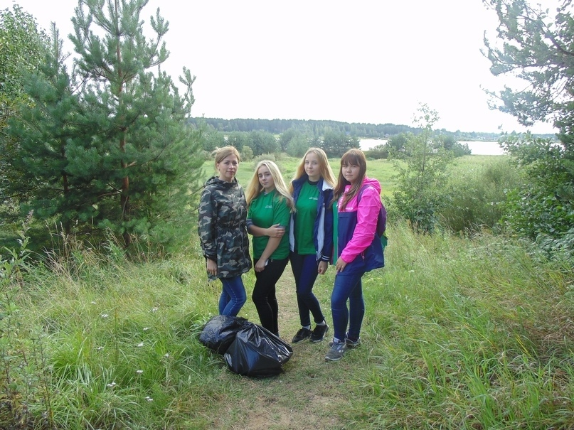
Участие в экологических акциях

Slide 10
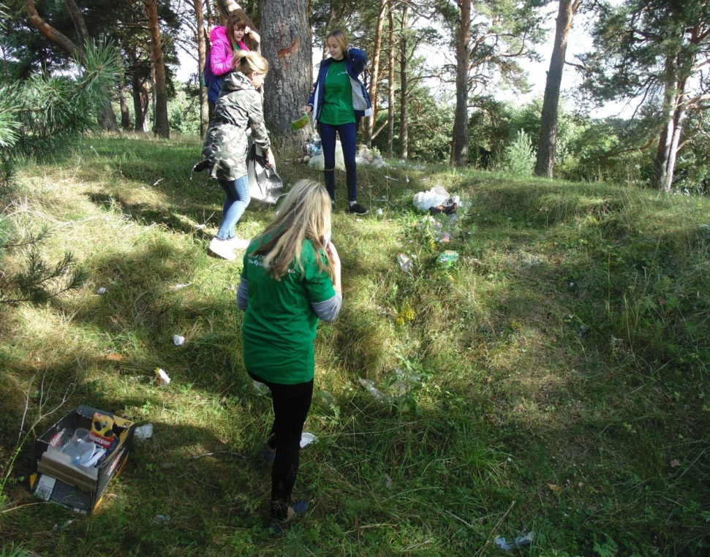
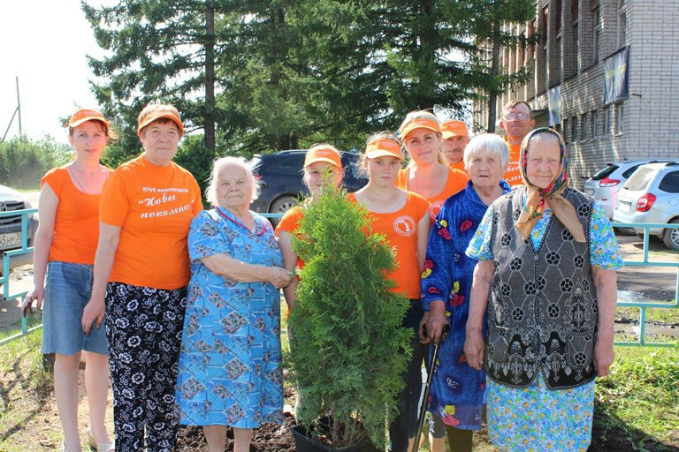

Slide 11
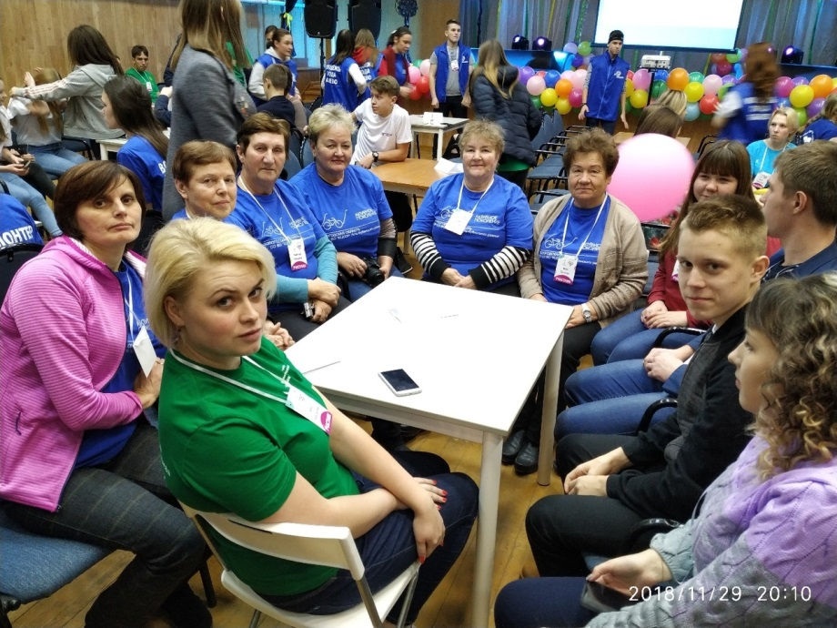
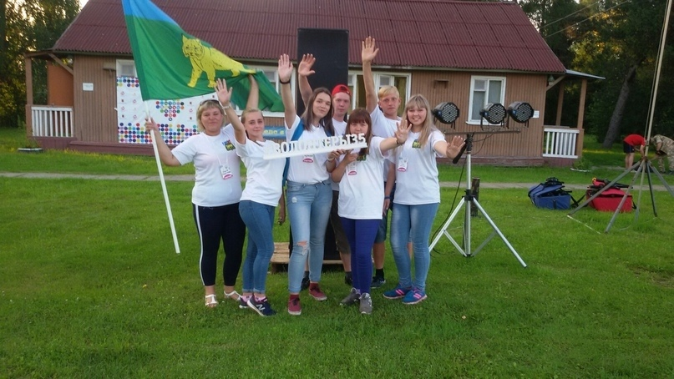
Участие в областных слетах добровольческих активов Вологодской области

Slide 12
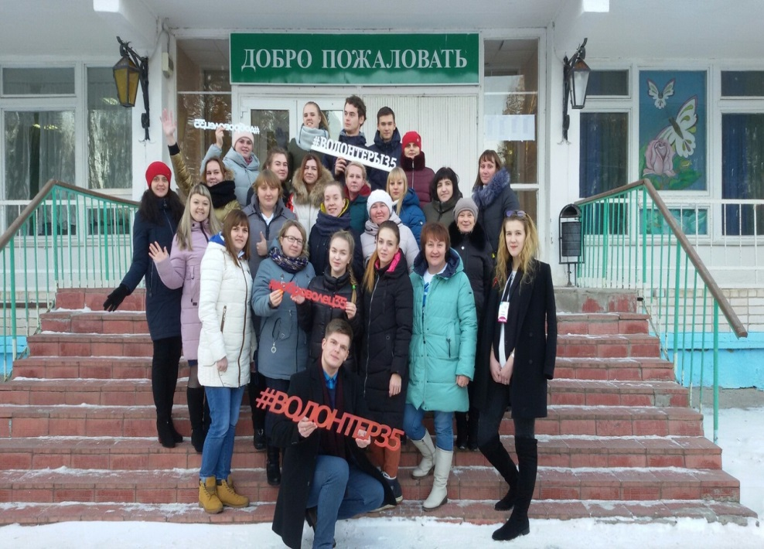
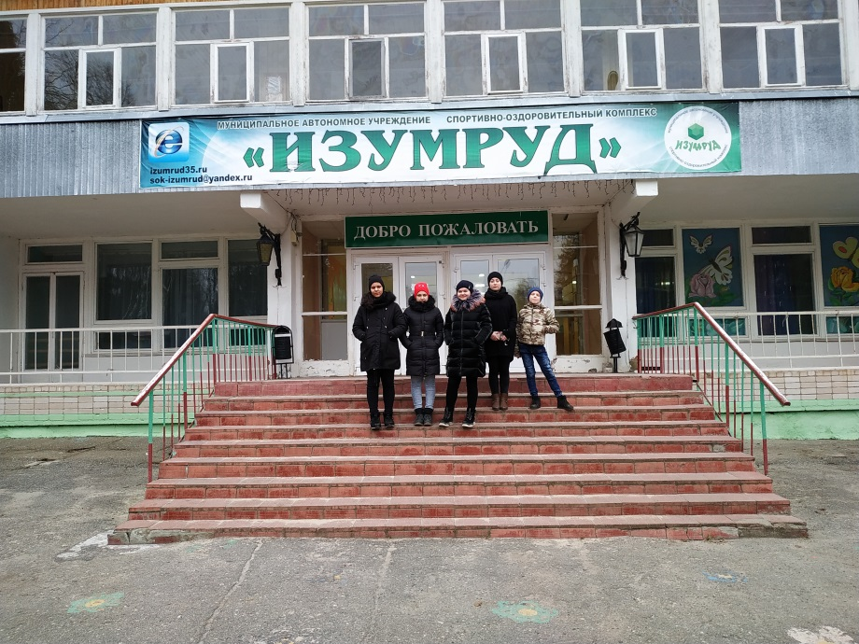

Slide 13
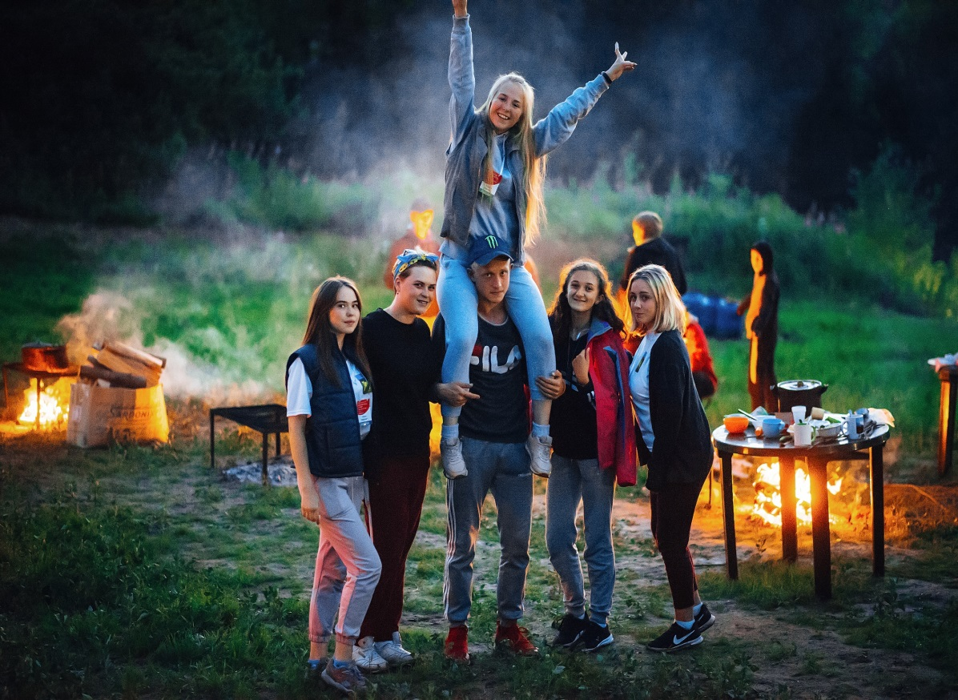
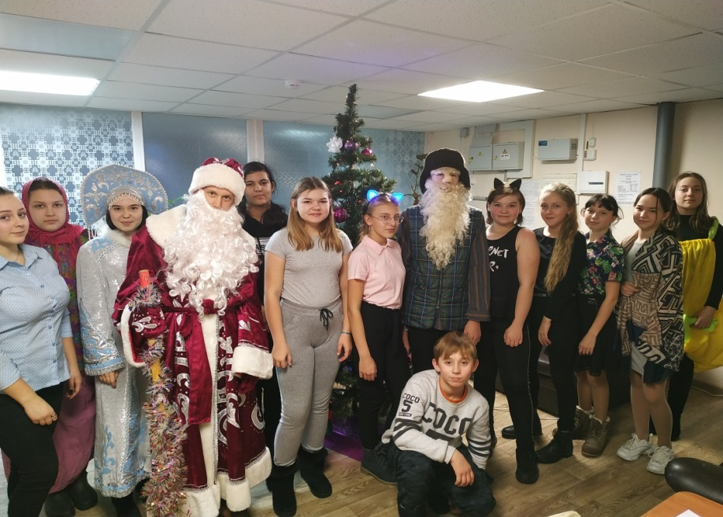
Спасибо за внимание!

